Slide 1
TUGAS PTI ANALISA BASIS DATA NAMA KELOMPOK: 1. 2. 3. JUDUL LAPORAN SISTEM INFORMASI PENYEWAAN KIOS DAN LOSS BERBASIS WEB

Slide 2
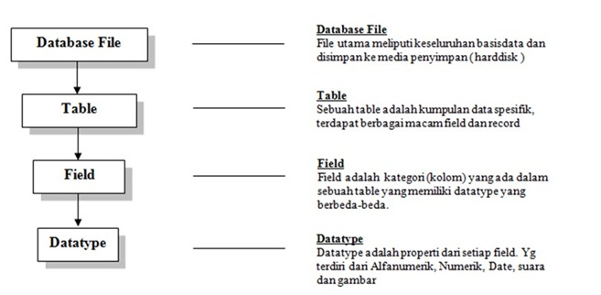

Slide 3
Nama database : Penyewaan Kios terdiri dari tabel-tabel : 1. tabel admin dan table seterusnya
No | Nama Field | Jenis/type data | Panjang Data
1 | id | int | 11
2 | username | Varchar | 20
3 | password | Varchar | 20

